Slide 1

Proiect “Îmbunătățirea Sistemului de Evaluare și Monitorizare a Calității Aerului la nivel național” Cod My SMIS2014+: 139703
REGIUNE | Județ sau Zonă/Municipiu | DESCRIERE ACHIZITII
REGIUNEA SUD-VEST OLTENIA | GORJ/ Municipiul Târgu-Jiu | Amplasare staţie de monitorizare (Trafic) Instalare echipamente prelevare PM10 Instalare echipamente prelevare PM2.5
 | MEHEDINȚI/ Municipiul Drobeta-Turnu Severin | Amplasare staţie de monitorizare (Trafic) Instalare echipamente prelevare PM10
 | OLT/ Municipiul SLATINA | Amplasare staţie de monitorizare (Trafic) Instalare echipamente prelevare PM₁₀

Slide 2
Activitatea A1.1 - Analiza privind situaţia actuală a monitorizării calităţii aerului la nivel naţional şi identificarea amplasamentelor unor puncte suplimentare de prelevare pentru măsurări fixe (noi staţii de monitorizare/ staţii existente în RNMCA)
Municipiul Slatina
      Amplasare staţie de monitorizare (Trafic)
      Instalare echipamente prelevare PM10

Slide 3
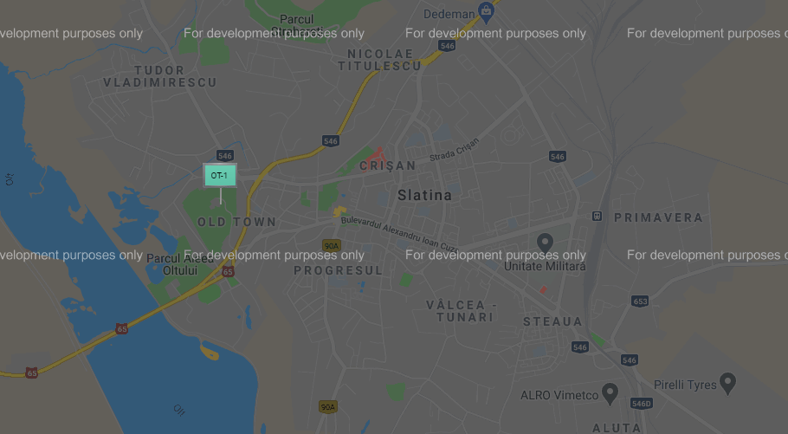
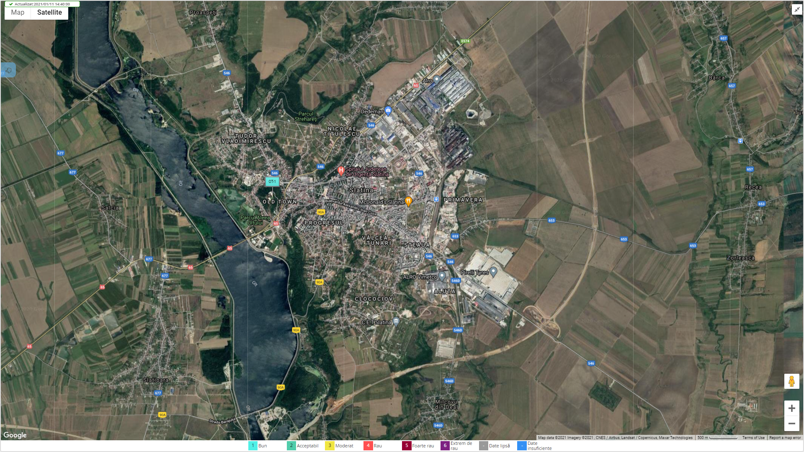
SITUAȚIE EXISTENTĂ
OT-1 – Dealul Grădişte, în zona de vest a orașului
- stație industrială în arie urbană, amplasată în zona de nord;

Slide 4
Criterii de amplasare:
Legea 104/2011 - sondele de prelevare din staţiile de trafic rutier se amplasează la cel puţin 25 m de extremitatea intersecţiilor mari şi la cel mult 10 m de bordura trotuarului; pentru măsurarea concentraţiilor de arsen, cadmiu, nichel şi benzo(a)piren din aerul înconjurător sondele de prelevare din staţiile de trafic rutier se amplasează la cel puţin 25 m de extremitatea intersecţiilor mari şi cel puţin 4 m de axul celei mai apropiate benzi de circulaţie;
OM 806/2016 - pentru toţi poluanţii, sondele de prelevare a aerului din staţiile de trafic rutier se amplasează la cel puţin 25 m de extremitatea intersecţiilor mari şi la cel mult 10 m de bordura trotuarului. Prin «intersecţie mare» se înţelege o intersecţie care întrerupe fluxul de trafic şi care cauzează emisii diferite (emisii de oprire şi pornire) faţă de restul drumului;

Slide 5
Criterii de amplasare:
traffic and industrial sites represent areas where the highest concentrations occur and that background sites are representative of the exposure of the general population
further characterization for traffic sites in terms of local dispersion conditions (“wide street”, “narrow street”, “canyon street”, “highway” and others) is applicable to urban areas and suburban areas. It is recommended to provide a better definition for the terms “wide street”, “narrow street”, “canyon street” and “highway”

Slide 6
SURSE DATE
Studiu WESTAGEM – hărți poluare și hărți emisii
Google maps
Site www.calitate aer.ro
Inventare emisii (Copert 4)
Raportarea datelor de calitate a aerului în conformitate cu prevederile Deciziei 2011/850/EU, flux de date E1b “Information on primary validated assessment data –modelled”. http://cdr.eionet.europa.eu/ro/eu/aqd/e1b/envx3ht3g/
Mentiune: aria de reprezentativitate a stației OT-1 este de 1-5 km², prin urmare analiza rezulatelor măsurărilor nu este relevantă (mai ales pentru o stație de trafic)

Slide 7
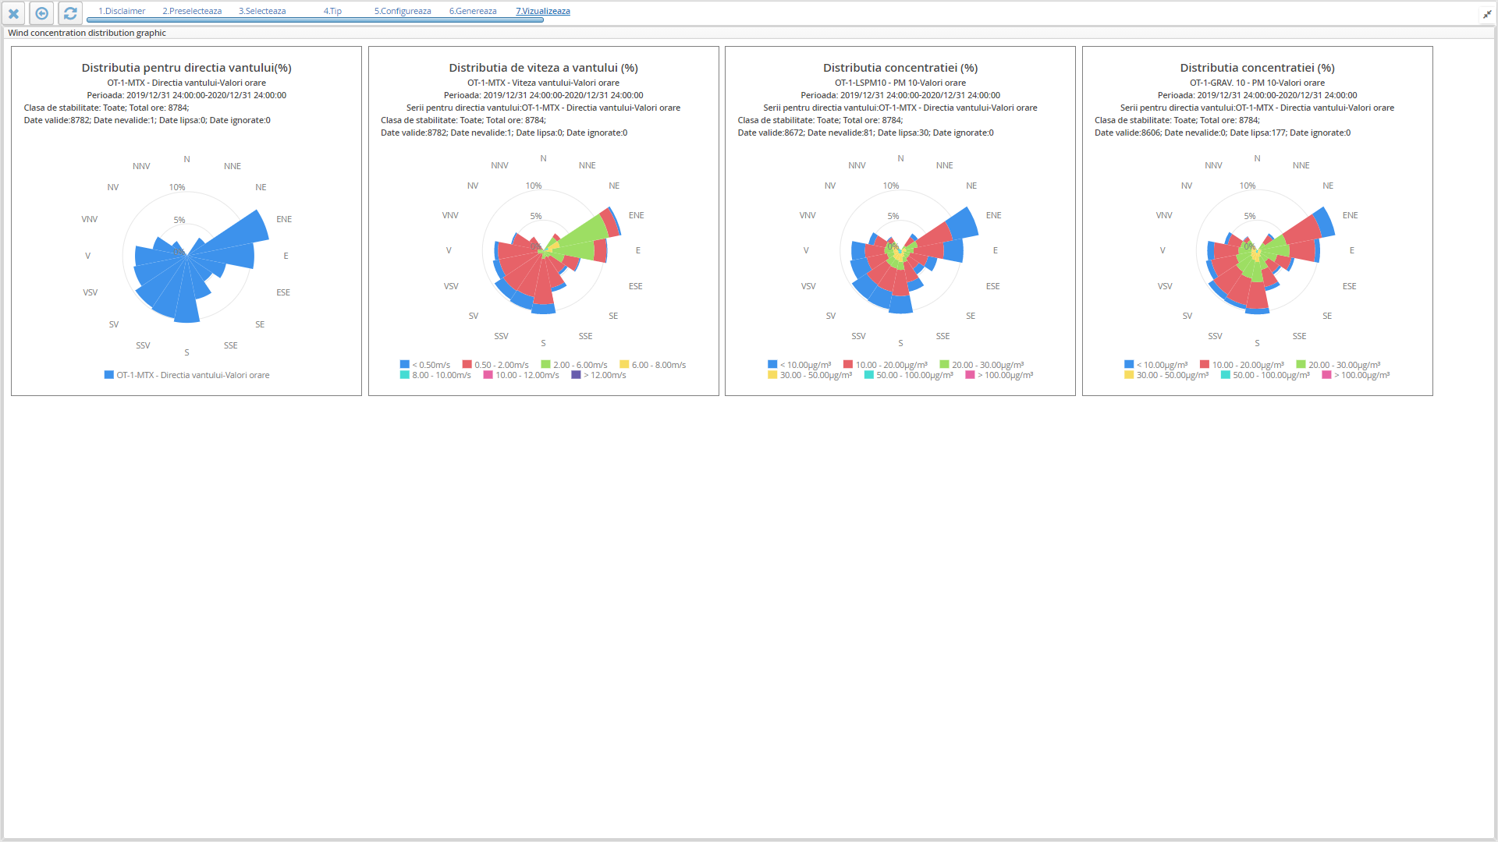
Mențiune: aria de reprezentativitate a stației OT-1 este de 1-5 km2.
Câteva aspecte sunt prezentate în mod succint:
Direcția vântului, an calendaristic 2020
Rezultatele măsurărilor PM10 gravimetric.
Evoluția concentrațiilor medii anuale și a numărului de depășiri în perioada 2015 - 2020
Metoda de referință
Automat
DROBETA TURNU SEVERIN
Zona Olt este încadrată în regim evaluare A pentru PM (PM10 și PM2,5), conform Ord. nr. 36/2016.

Slide 8
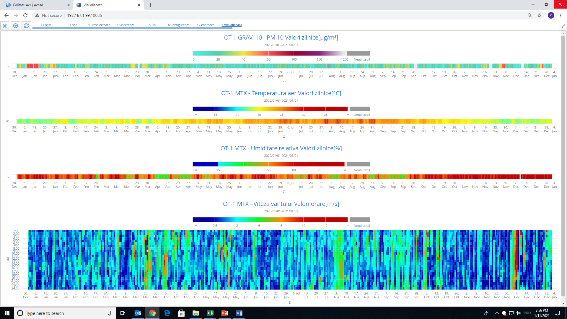

Slide 9
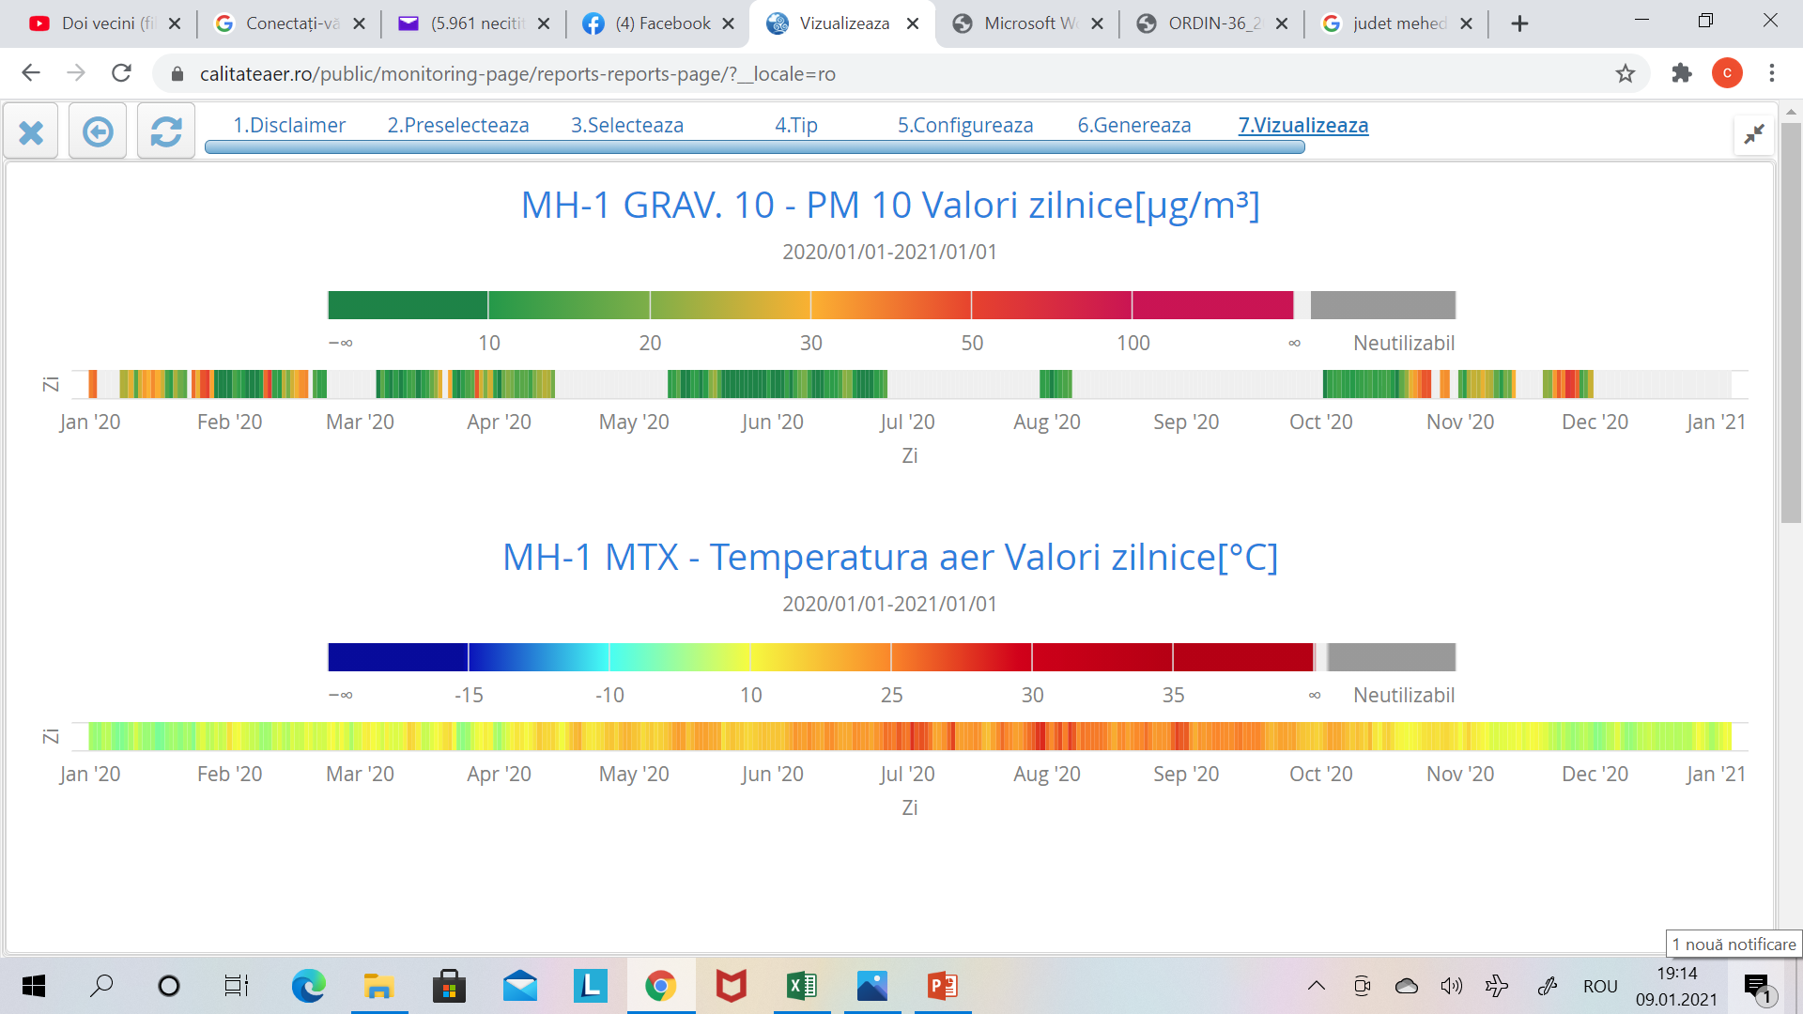
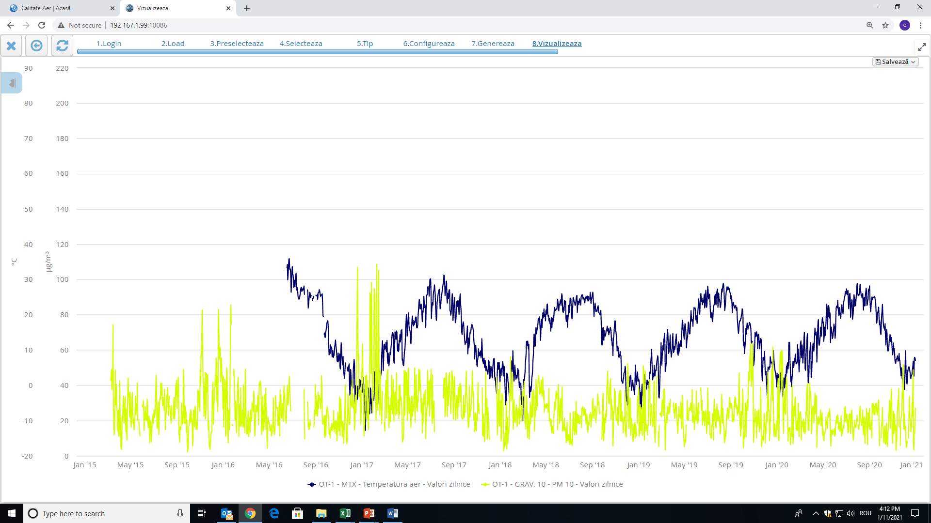

Slide 11
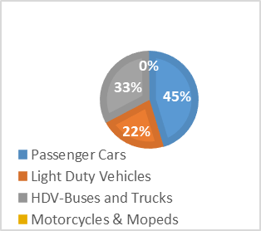
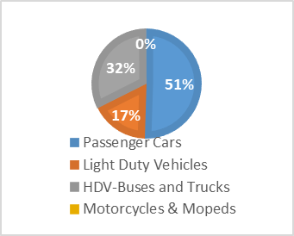
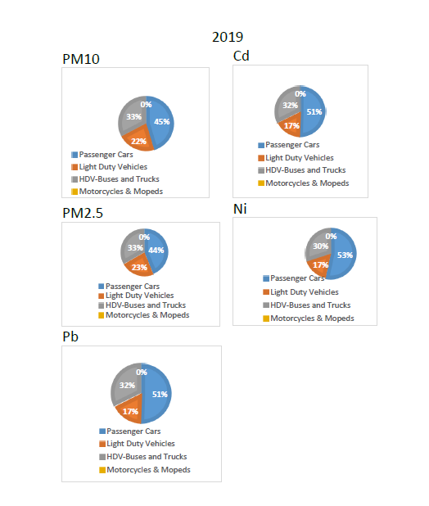
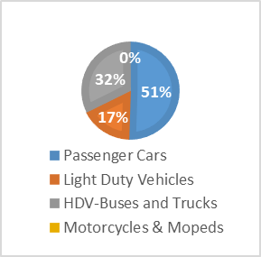
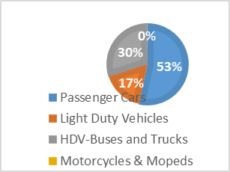
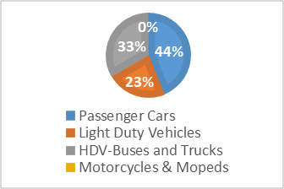
EMISII DIN TRAFIC calculate cu Copert 4
Pentru PM10, PM2,5, Ni, Pb, Cd;
Evoluția pentru perioada 2016 – 2019, pe categorii de vehicule;
Procentul pe categorii de vehicule pentru ultimul an disponibil;
Unitate de măsură: pentru PM - t, pentru Cd, Ni, Pb – kg;
Poluantul As nu este estimat în Copert 4;
HAP nu s-au calculat, valorile fiind foarte mici.

Slide 12
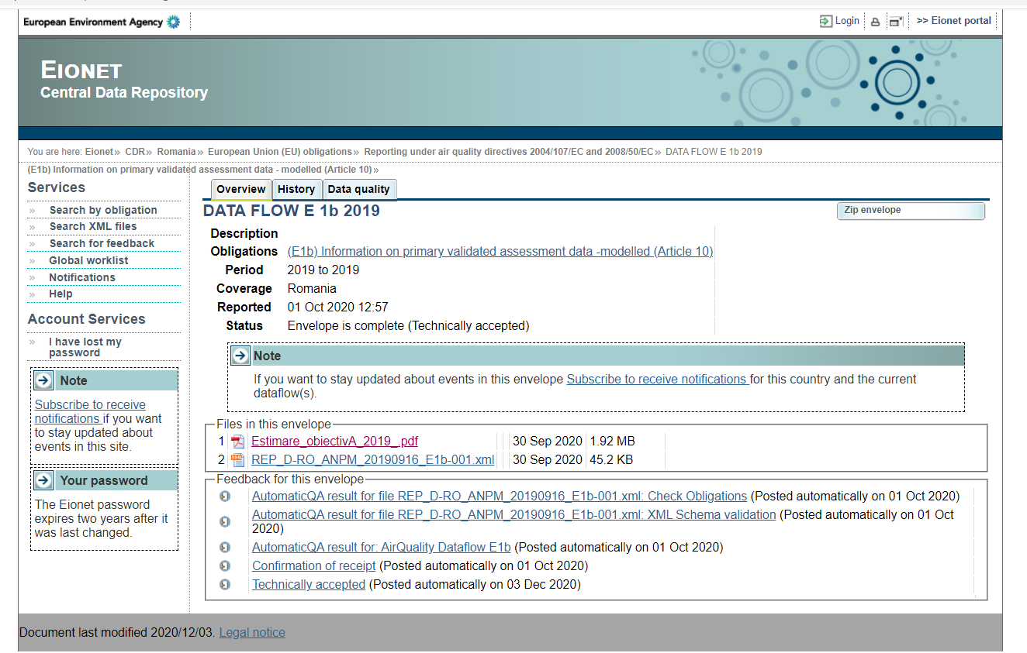
ESTIMARE OBIECTIVĂ PENTRU B(a)P, an 2019

Slide 13
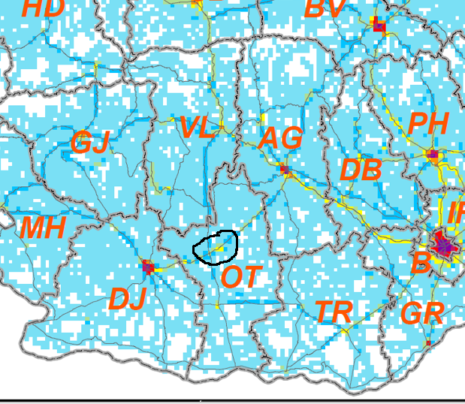
Harta emisii PM10
Harta emisii PM2,5

Slide 14
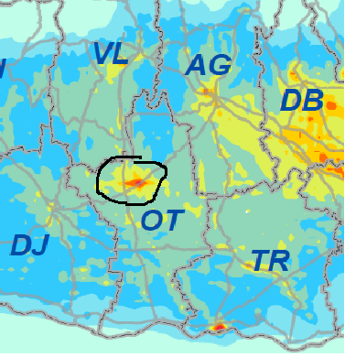
Harta concentratii maxime zilnice PM10
Harta concentratii medii anuale PM10

Slide 15
Harta concentrații medii anuale PM2,5
Harta concentrații medii anuale NO2

Slide 16
Propunere A.N.P.M pentru amplasare stație trafic
Slatina

Slide 17
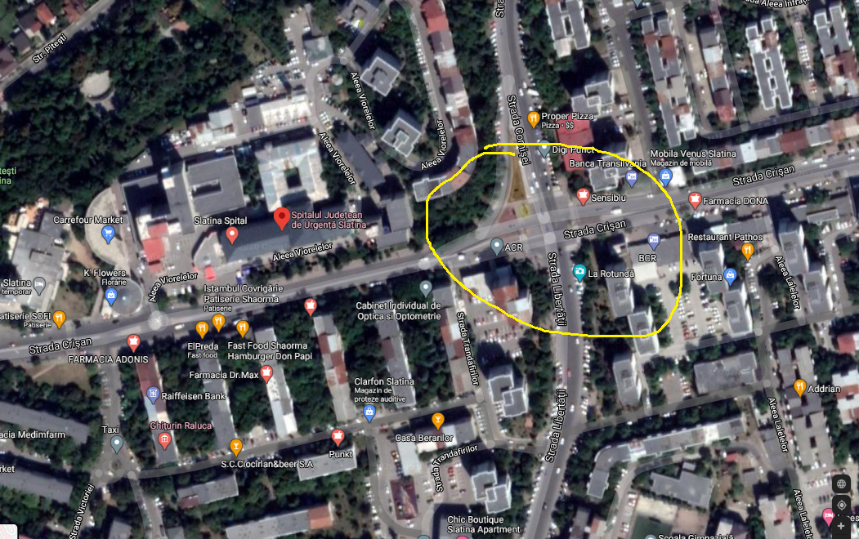
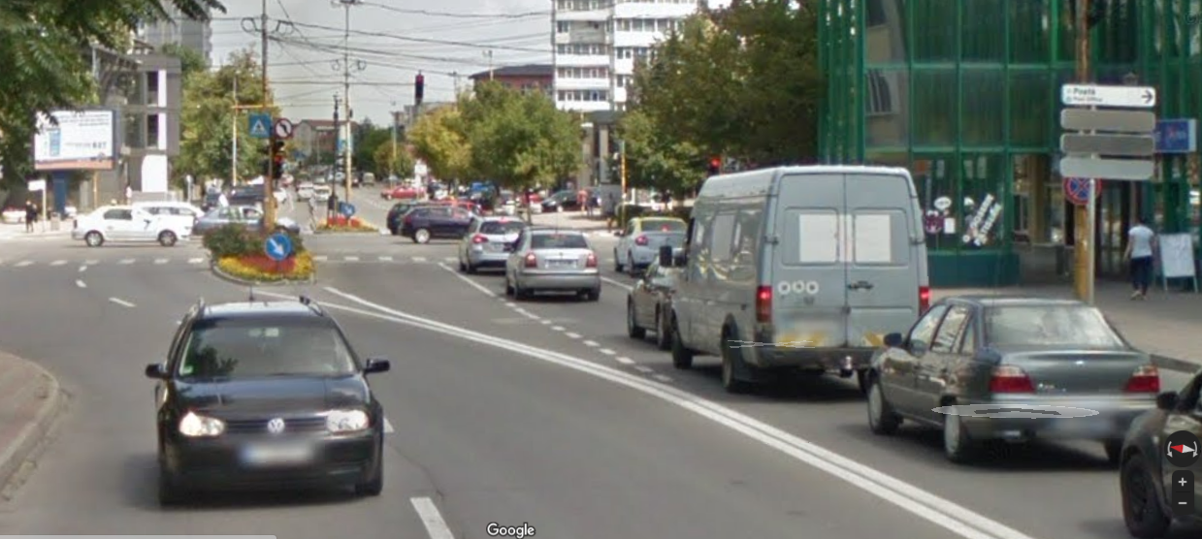
Identificare «intersecţii mari» -întrerup fluxul de trafic şi cauzează emisii de oprire şi pornire faţă de restul drumului;
Discuții cu șef SML
În zona Spitalul Județean de Urgență– ”infrastructură relevantă pentru populația sensibilă la poluare” (IPR GUIDANCE PART II)
Discutii cu sef SML
In zona Spitalul Judetean de Urgenta– ”infrastructura relevanta pentru populația sensibila la poluare” (IPR GUIDANCE PART II)

Slide 18
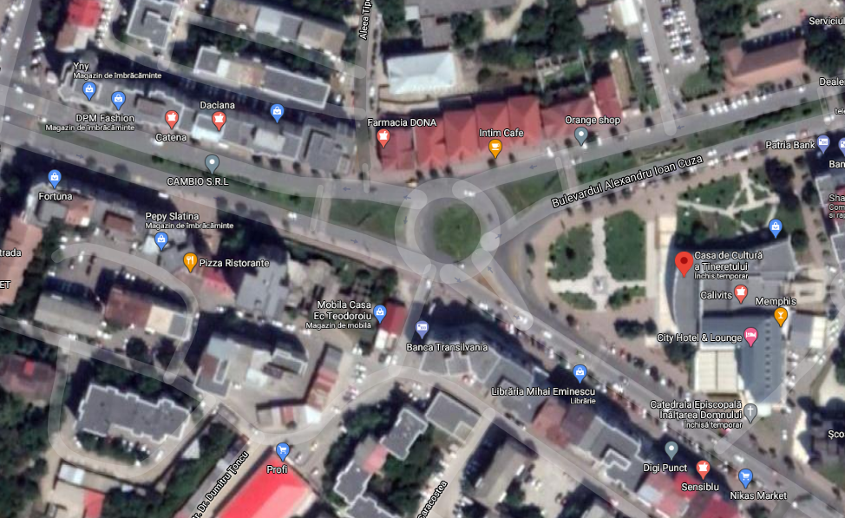
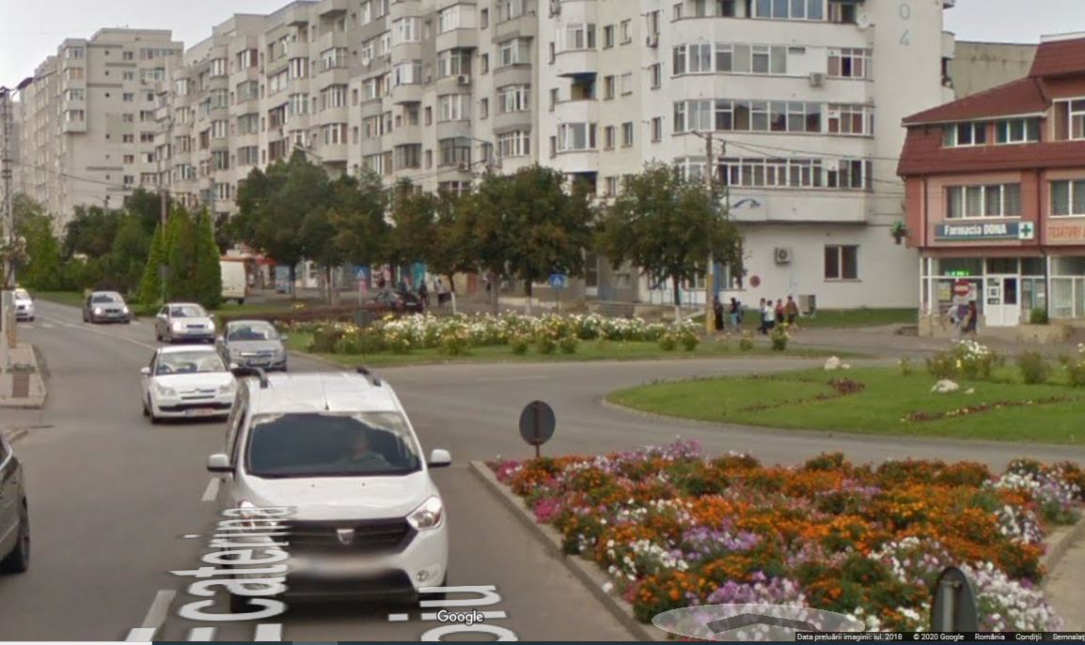
Identificare «intersecţii mari» -întrerup fluxul de trafic şi cauzează emisii de oprire şi pornire faţă de restul drumului;
Sens giratoriu A.I. Cuza – preia traficul din două cartiere nou construite dar și de la Gară.

Slide 19
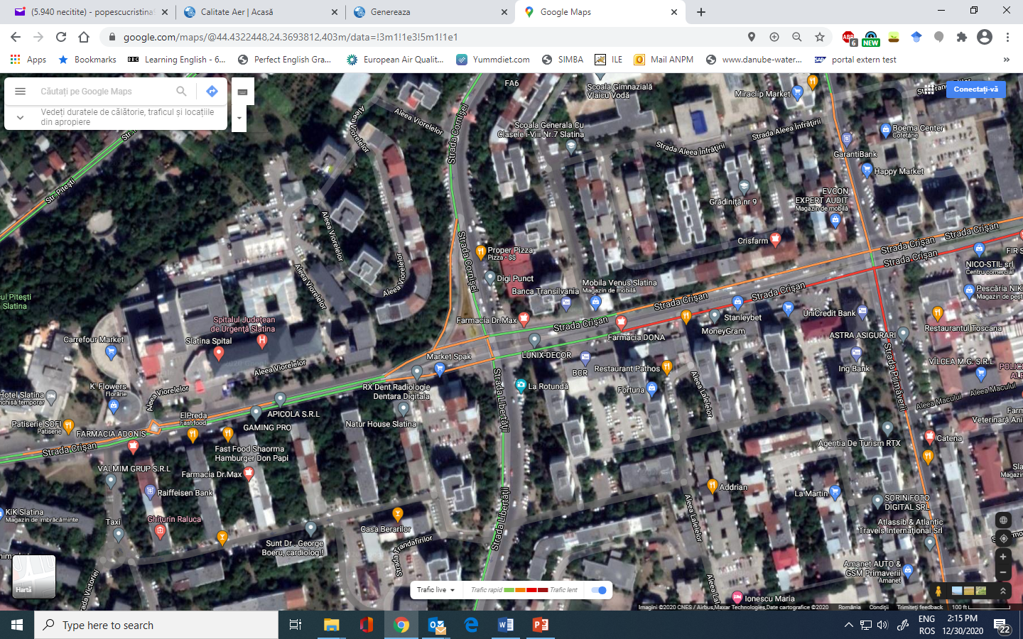
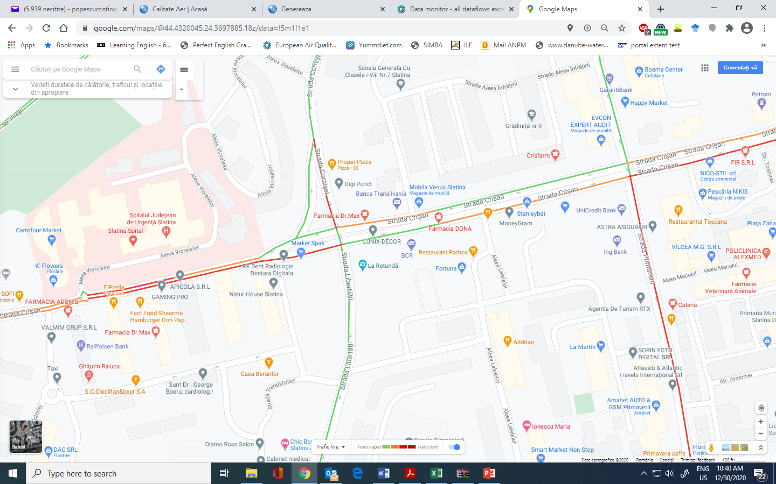
Propuneri de amplasare – trei zone
Zona 1
Intersecția strada Cornișei – Strada Libertății – Strada Crișan

Slide 20
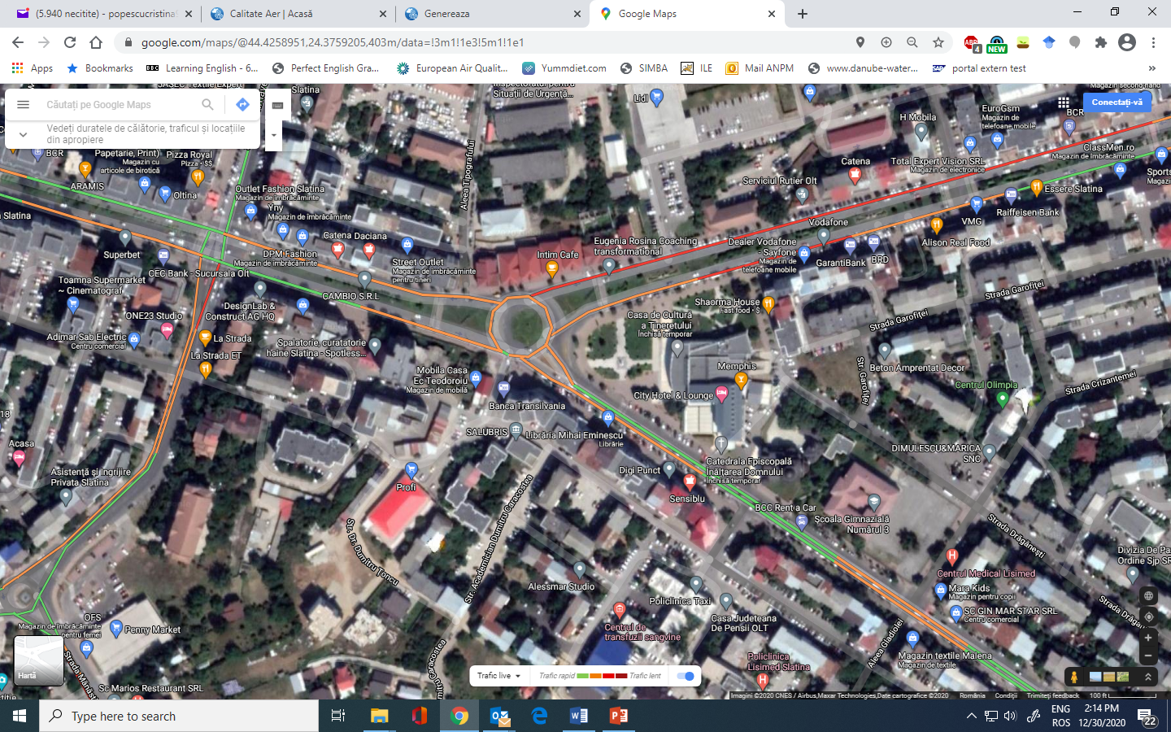
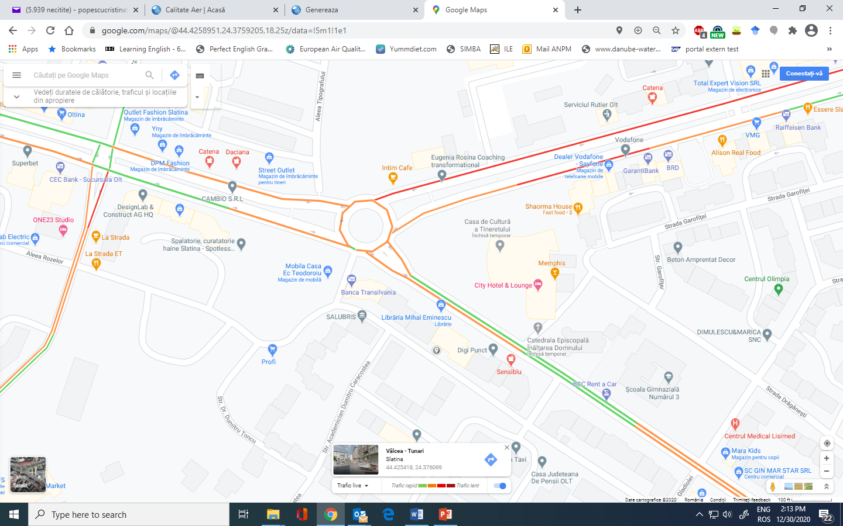
Zona 2
Sens giratoriu A.I. Cuza

Slide 21
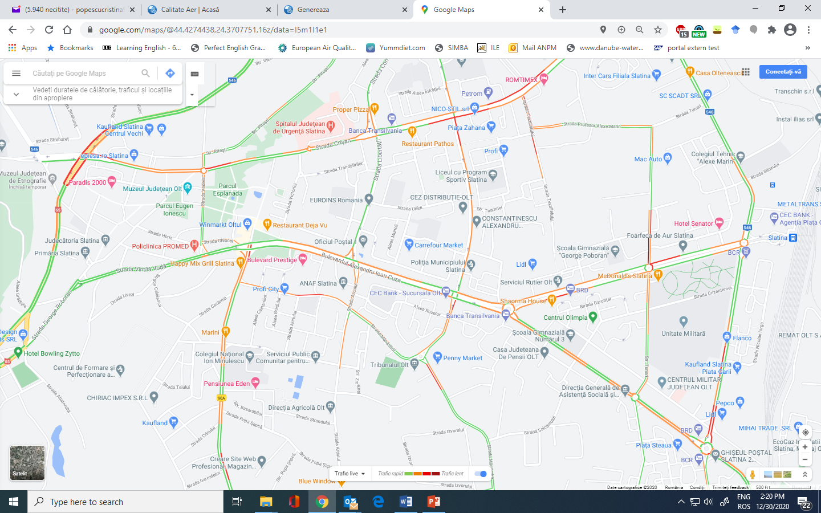
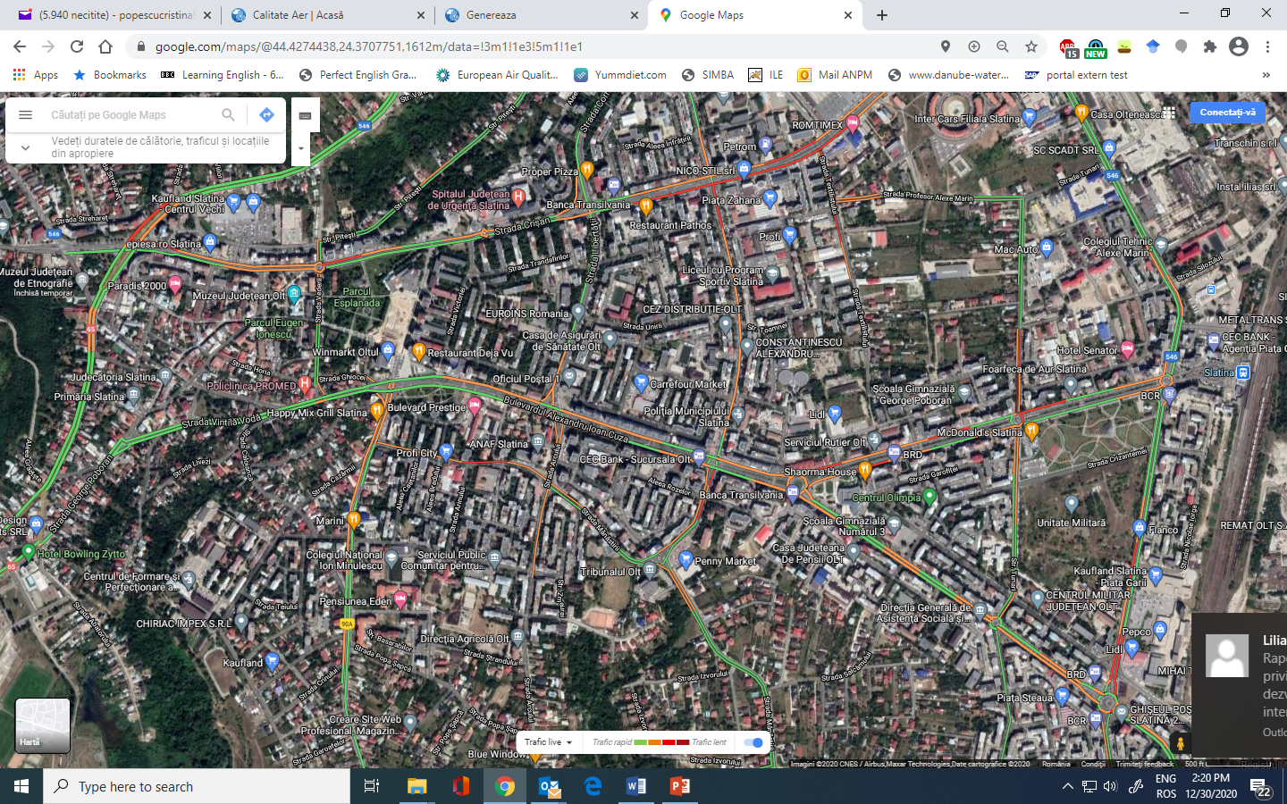

Zona 3
Între zona 2 și intersecția cu strada Libertății
Proiect cofinanțat din Fondul European de Dezvoltare Regională prin
Programul Operațional Infrastructură Mare 2014-2020

